Slide 1

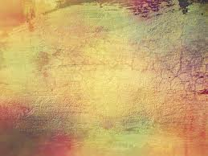
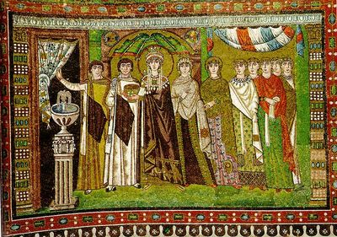
Раннехристианское искусство

Slide 2
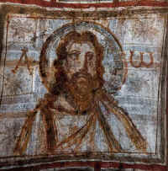
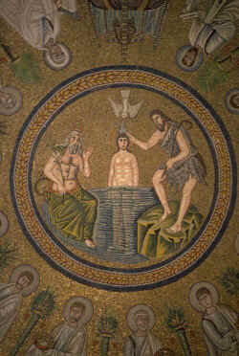
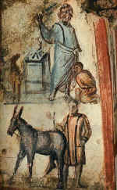
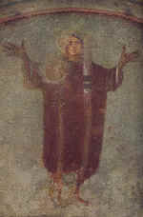
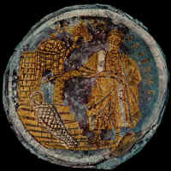
В начале нашей эры в восточной части Римской империи, в Передней Азии, возникло новое вероучение-христианство. Оно начало распространяться по всему огромному государству и достигло в конце концов и центра империи- Италии. Христианство объявило, что перед Богом все равны- рабы и свободные, бедные и богатые. Понятно, такие идеи не могли нравиться римским правителям, и они начали преследовать христиан. С течением времени, однако, христианство перестало проповедовать равенство людей, зато говорилось о покорности властям и послушали; тогда угнетенные попадут после смерти в награду за свои страдания в царствие небесное - рай. Это отвлекало мысли верующих ,т.н. христиан от земных бед и нищеты - и в таком виде христианская вера устраивала власть имущих. В 313 г. император Константин объявил христианство разрешенной религией в Римской империи.

Slide 3
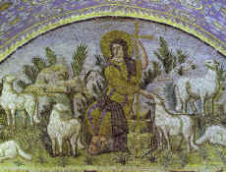
Когда Рим в 5 веке пал под ударами пришельцев с севера, вожди завоевателей также приняли христианство. При поддержке новых правителей христианство в последующие столетия стало безраздельно господствовать в Европе. В течение своей двухтысячелетней истории оно оказывало огромное влияние на искусство.
Вместе с христианством возникло т.н. раннехристианское искусство. Оно развивалось в различных частях Римской империи одновременно с древнеримским искусством. Внешне между ними есть что-то общее, но по всему содержанию они совершенно противоположны.

Slide 4
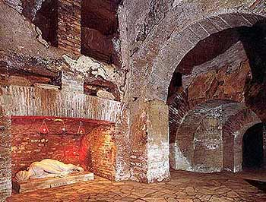
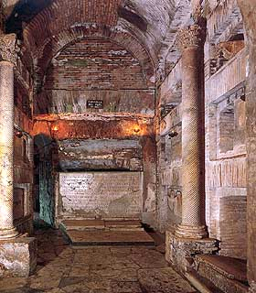
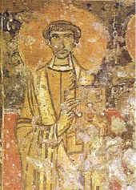
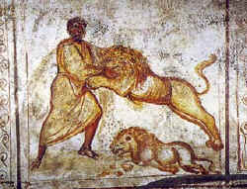
Христианство было поначалу запрещено, и поэтому верующие не могли строить храмы для богослужения. Они собирались на свои тайные собрания в подземных помещениях для погребения – катакомбах. Это были либо естественные пещеры, либо вырытые в мягком грунте ходы и залы, которые иной раз тянулись под городскими кварталами на целые километры. Особенно известны римские катакомбы.

Slide 5
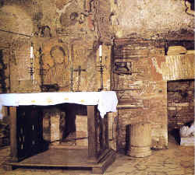
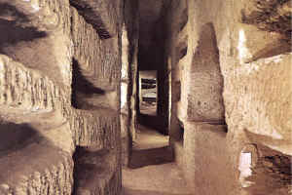
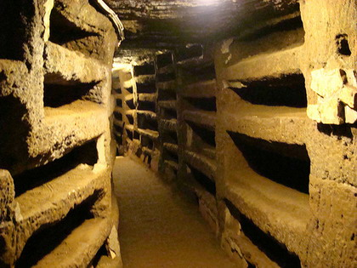
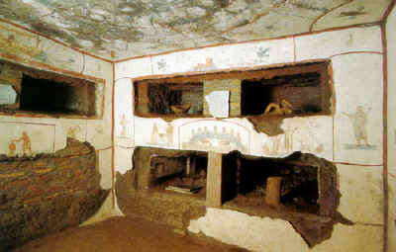
В стенах катакомб рыли гробницы, стены и потолки покрывали росписями, которые напоминают росписи в домах богатых римлян, но каждому здесь придан другой смысл, понятный лишь верующему. Так, например, пастух с ягненком на плечах обозначал главного персонажа христианской веры сына божьего Иисуса Христа.

Slide 6
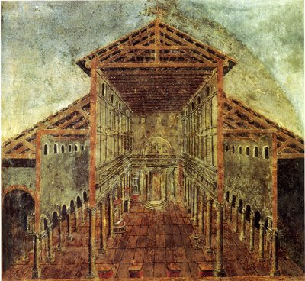
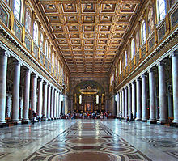
В раннехристианском искусстве почти отсутствует скульптура, этому есть свое объяснение. До возникновения христианства народы, населявшие Римскую империю, поклонялись изваяниям богов. Поскольку христиане не хотели на них походить, они вообще отказались от создания статуй.
Когда христианство стало разрешенной религией, возникла необходимость в домах для богослужения – церквах. За образец были взяты римские суженые и торговые здания – базилики. Раннехристианская базилика – это продолговатое здание, втянутое в длину всегда с запада на восток. Вход обычно был с западной стороны. Два ряда соединенных арками колонн разделяли церковь в длину на три части, т.н. нефы. Средний неф был шире и заметно выше боковых, и в его верхней части находились окна. Эта верхняя залитая светом часть и является важнейшим признаком базилики. Окна были также в стенах боковых нефов.

Slide 7
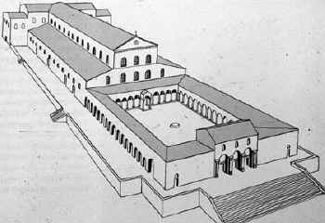
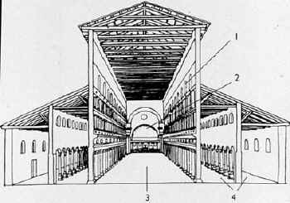
Христианская базилика - удлиненное прямоугоьное святилище, внутреннее пространство, которого дробится на 3.5, иногда 7 нефов, завершающихся апсидами. Центральный неф выше и шире других, с окнами вверху В Италии в средневековье строились базилики с притвором (нартекс - в древнехристианских храмах притвор,род сеней при входе в храм, в которых при богослужении стояли оглашенные, воссоединяемые с церковью, кающиеся и бесноватые) и четырехугольными открытыми дворами (атриумами - окруженное колоннами преддверие базилик)

Slide 8
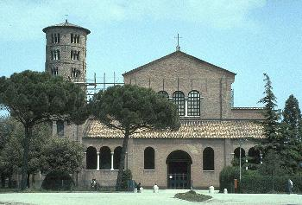
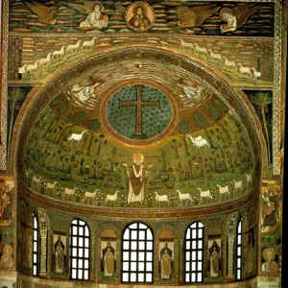
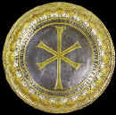
В восточной части церкви, как правило, был еще один неф, перпендикулярный по отношению к другим. Таким образом, церковь по плану напоминала букву Т, причем вертикальная черта «буквы» называется продольным зданием, а горизонтальная черта – поперечным. Из восточной стены церкви выступала наружу полукруглая нища для алтаря (апсида). Потолок был плоским либо вовсе отсутствовал.
Разумеется, строители могли применять кое-какие детали. В некоторых церквах был просторный притвор (сени), в других – обнесенный колоннадой двор перед входом, количество нефов могло быть увеличено до пяти, семи или даже девяти. Обычно церковь не имела башен, но нередко рядом с ею строили колокольню.

Slide 9
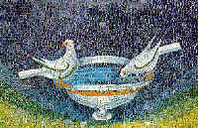
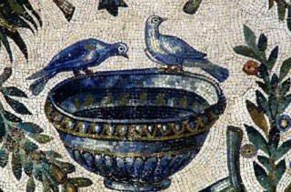
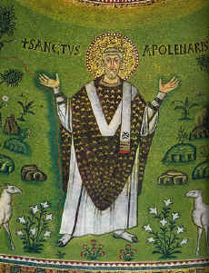
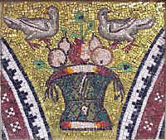
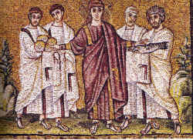
Внутри церковь украшали стенные росписи и мозаики – составленные из разноцветных камней и кусочков стекла картины. Своими сверкающими красками они придавали помещению необычно праздничный вид. Мозаики изображали события из священной книги христиан – Библии. Люди на этих картинах, облаченные в длинные одеяния, выглядели торжественно, серьезно и строго. Никогда здесь не встретишь изображения обнаженного тела; в этом раннехристианское искусство резко отличалось от античного. Важнейшим достижением раннехристианского искусства стала базилика, которая распространилась повсеместно. Этот тип постройки господствовал, с некоторыми изменениями и дополнениями, на протяжении более тысячелетия.

Slide 10
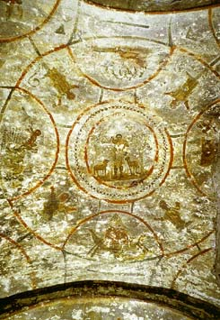

Slide 11
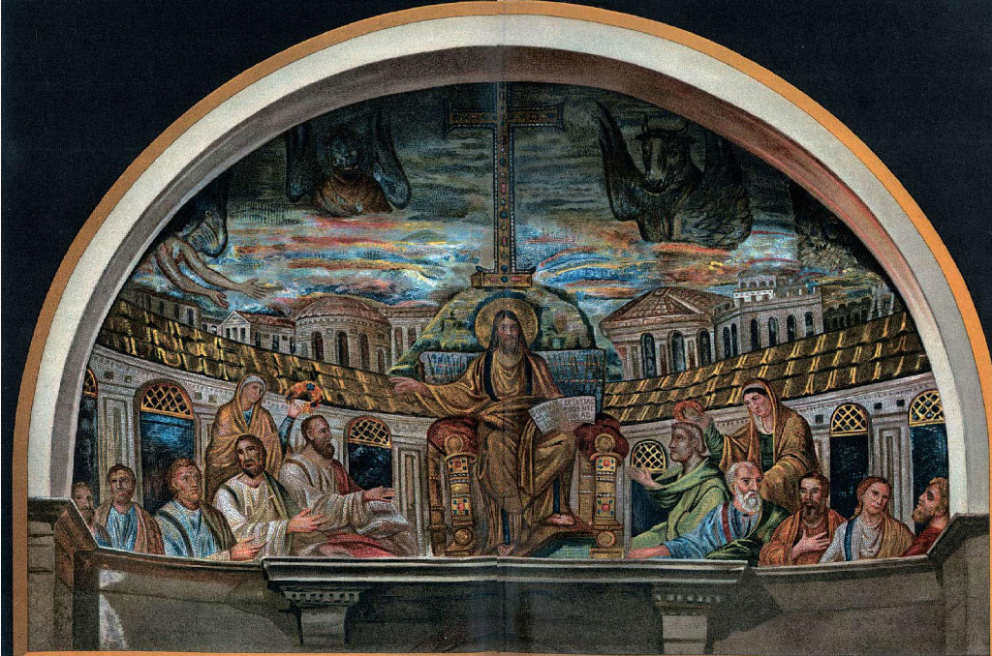

Slide 12
